Slide 1
Atos – Projeto Final
Sistema de Controle Jurídico
Alexandra Carla Atelli
19.07.2022

Slide 2
Objetivos:
Desenvolver um sistema de controle de processos jurídicos, com registros unificados em um único sistema, em ambiente multiplataforma, com restrição de acesso, que possibilite o uso em nuvem, no prazo máximo de 12 dias.
Notes:
Objetivos: Multiplataforma (vários tipos de dispositivos – SmartFone - Mac) – Nuvem ideal para quem não quer manter uma estrutura dentro do escritório, terceiriza, em uma hospedagem como: Amazon, Google...

Slide 3
Escopo:
O Sistema deve estar disponível na Língua Português-Brasil;
O Sistema deverá ser Web e responsivo para vários dispositivos;
Botão em modo processando para evitar duplo click;
Disponibilizar filtros para facilitar a visualização de dados;
Cadastro de Clientes – CRUD, com automatização de busca de CEP on-line.
Cadastro de Processos – CRUD;
Autenticação para visualização e manutenção dos cadastros;
Validação de inconsistência na camada de Banco:
Tamanho do documento de identificação x Tipo de Pessoa;
Número de Documento de Cliente deve ser único (CPF/CNPJ);
Impossibilitar valores de processos negativos;
Bloquear formato de número de processo inválido;
Número do Processo Judicial deve ser único.
Notes:
Escopo: O que eu vou fazer? – Mostra o que será desenvolvido em termos gerais.

Slide 4
Premissas e Restrições:
Uso das Tecnologias:
Aplicativo Web do ASP.NET Core MVC;
Banco de Dados SQLServer;
Entity Framework Core;
Identity ASP.Net Core;
HTML5, CSS3, JavaScript e auxílios dos Frameworks:
Jquery;
Bootstrap;
Prazo para entrega: aproximadamente 12 dias.
Notes:
Uso dessas tecnologias está baseada principalmente no que foi aprendido durante o curso.

Slide 5
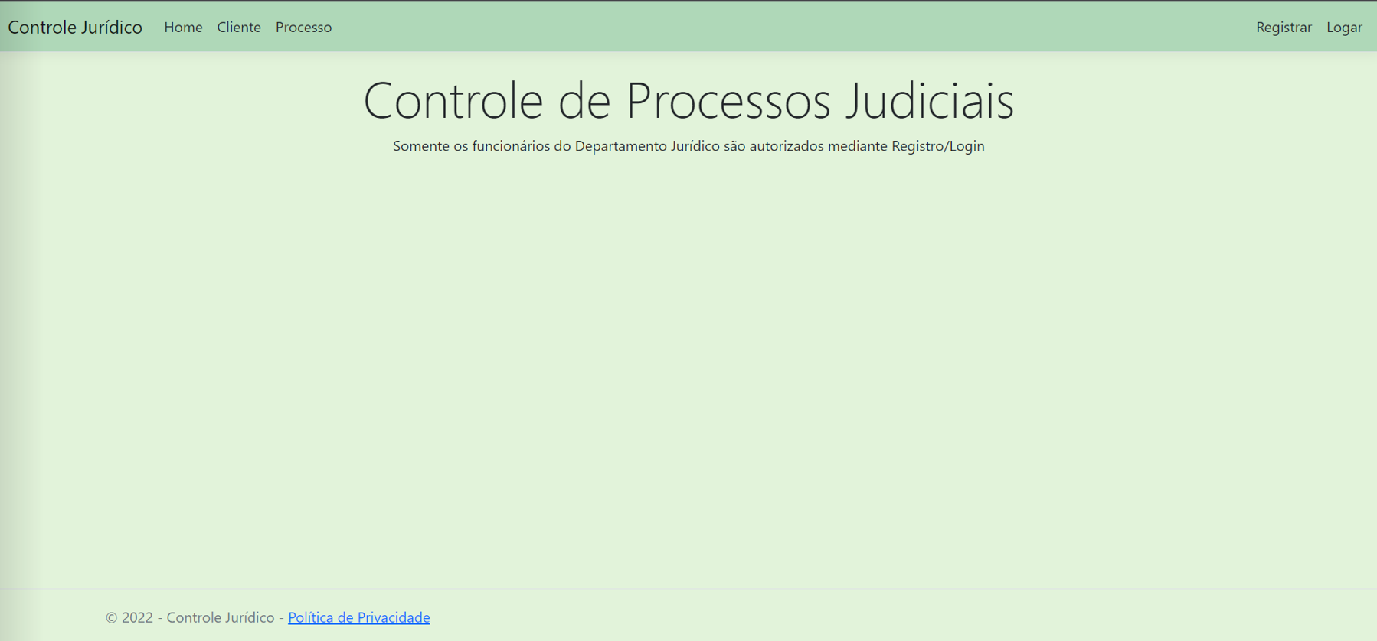
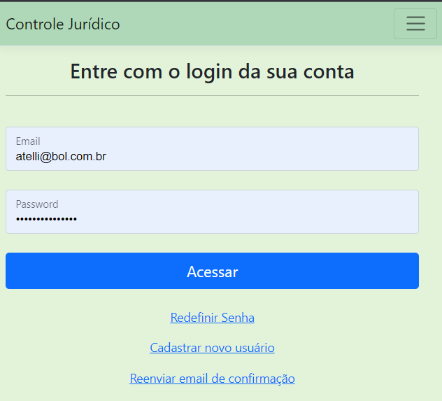
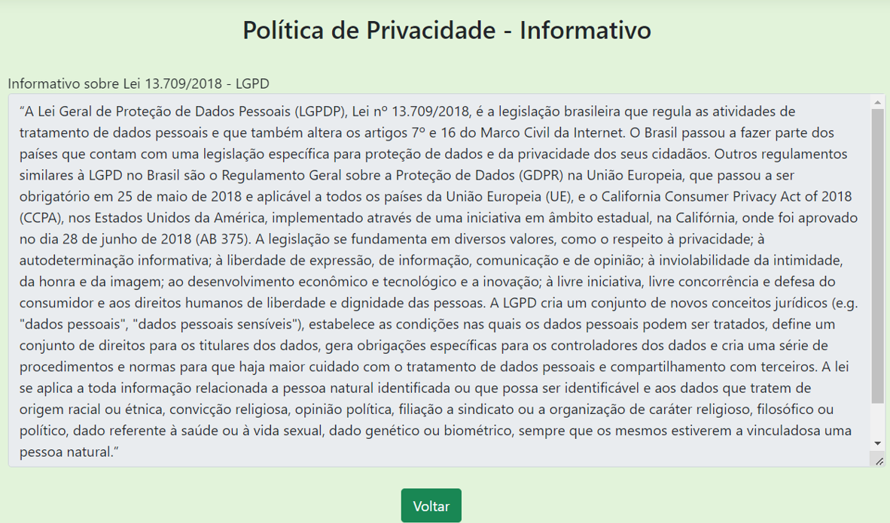
Notes:
HOME: Para visualizar e manipular os dados deve ter autorização e estar logado. Exemplo de Tela responsiva simulada Iphone 12. Somente pessoas do departamento jurídico (RH – Financeiro não tem acesso, eles tem a própria tela deles, que puxam somente informações necessárias. Lembrar Segredo de Justiça. – POLITICA PRIVACIDADE a titulo de informação, uma preocupação acerca.

Slide 6
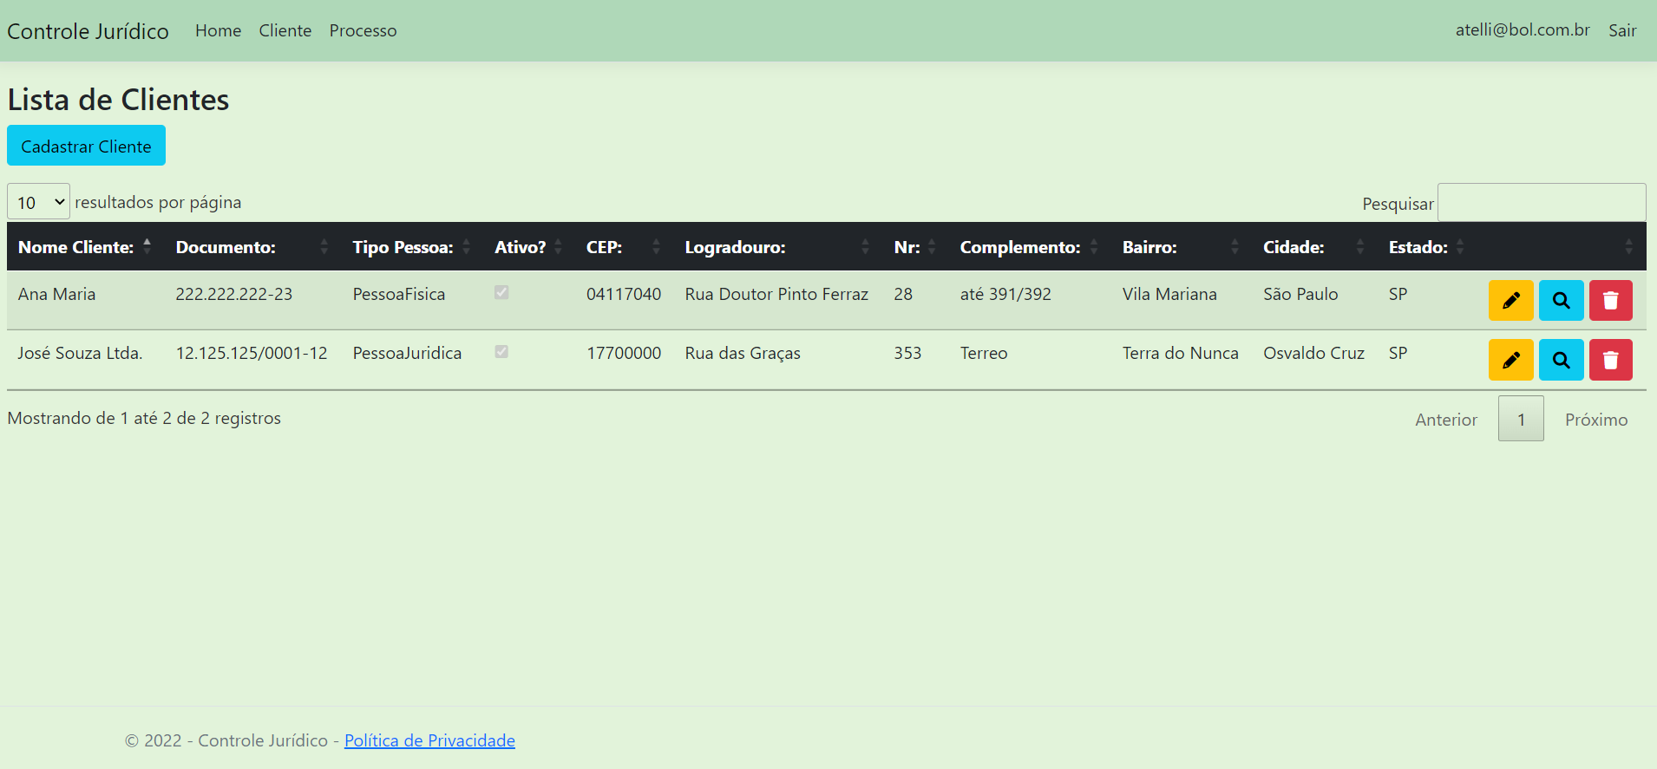
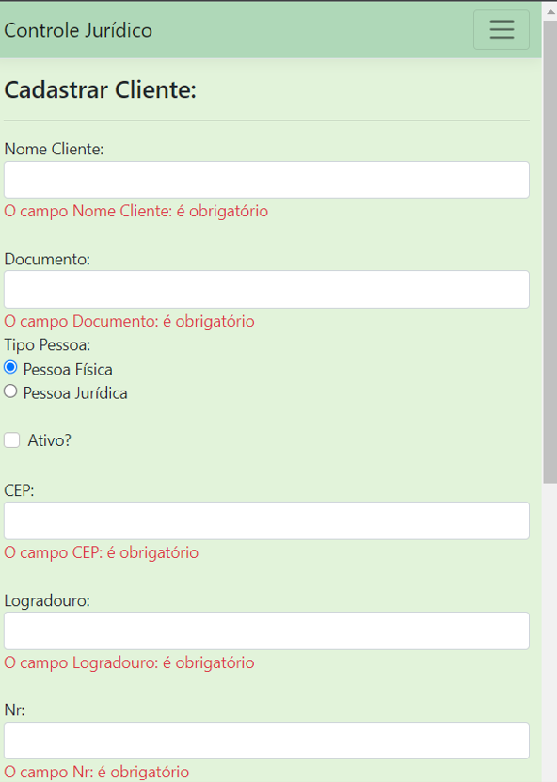
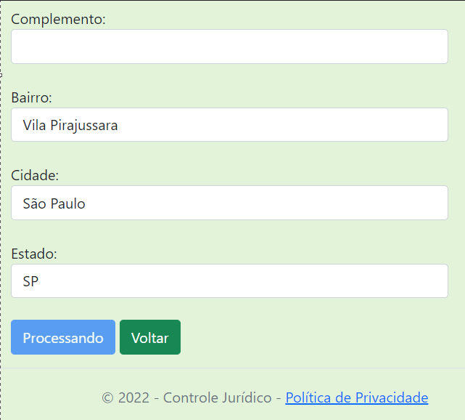
Notes:
Lista Cliente: Logada. Acesso a lista de clientes cadastrados. Possível filtrar informações desejadas (Filtro de dados evita requisições e processamento na camada de aplicação. Funções Editar, detalhes e exclusão. Tela responsiva no Cadastro Cliente com validações a ser obedecidas, CEP buscado on line (função javaScript). TECLA gravar vira PROCESSANDO e bloqueia para evitar duplo click. Não Cadastra o mesmo cliente em duplicidade – na última camada foi implementada constraints Unique.

Slide 7
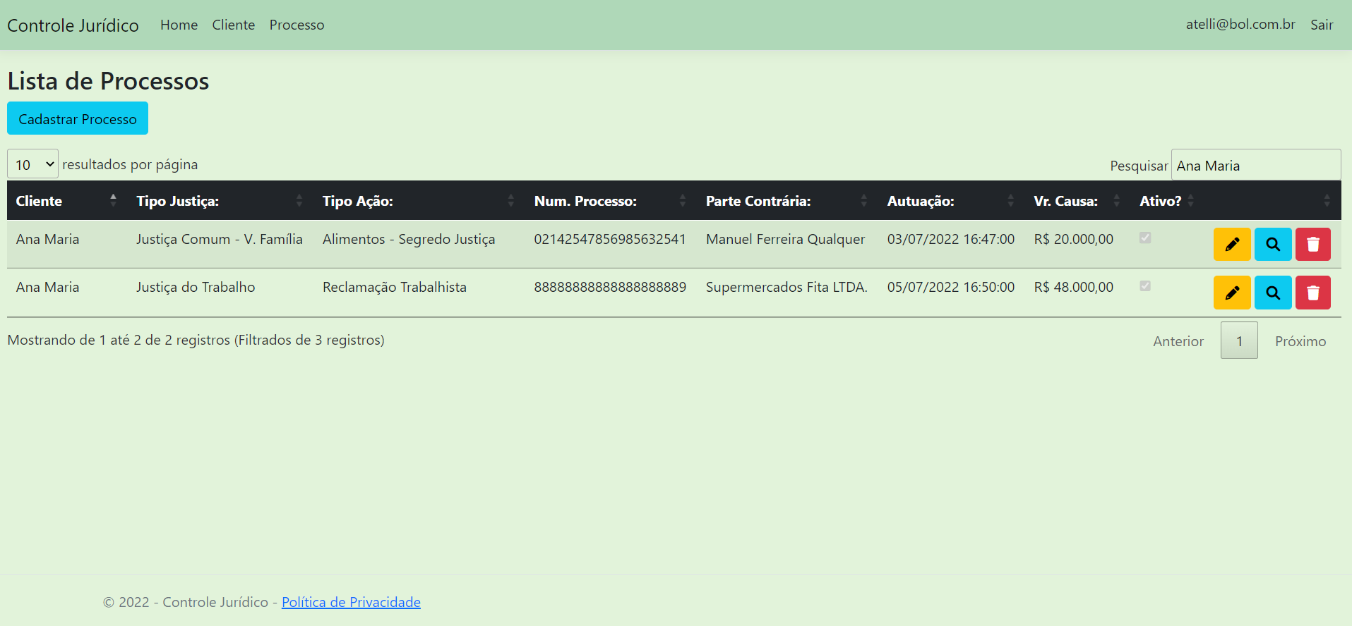
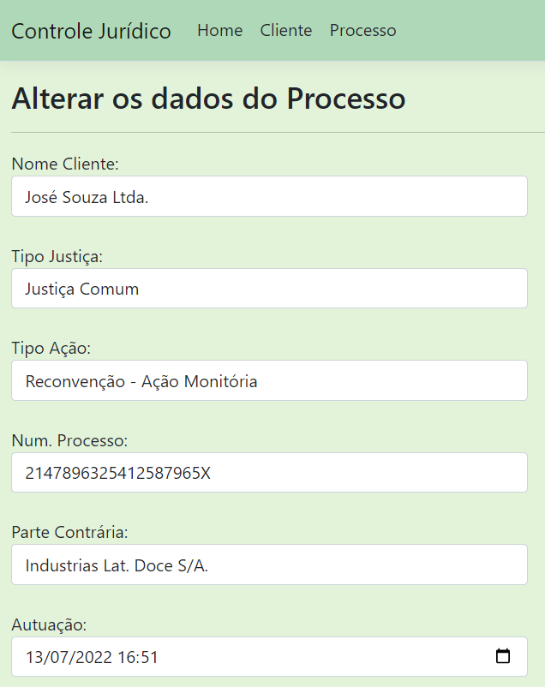
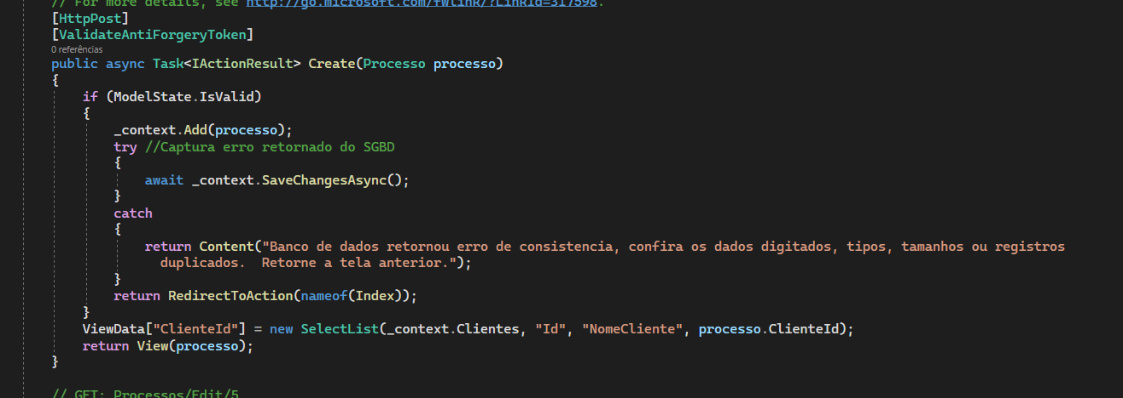
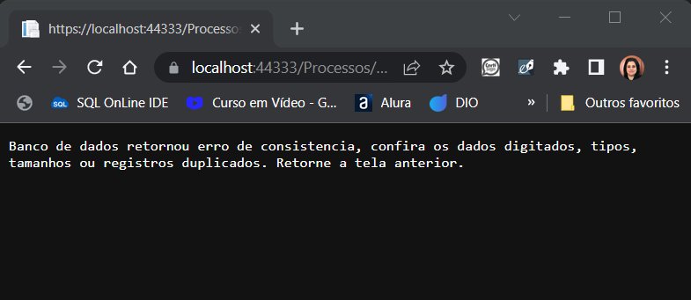
Notes:
Lista Processos: de 3 cadastrados, filtrei a cliente que tem 2 processos. Na edição dos dados do processo foi digitado a letra X para simular o erro, pois fora da formatação determinada, o que gerou erro, tratado via try cacth para não quebrar o sistema e dar uma resposta elegante ao usuário.

Slide 8
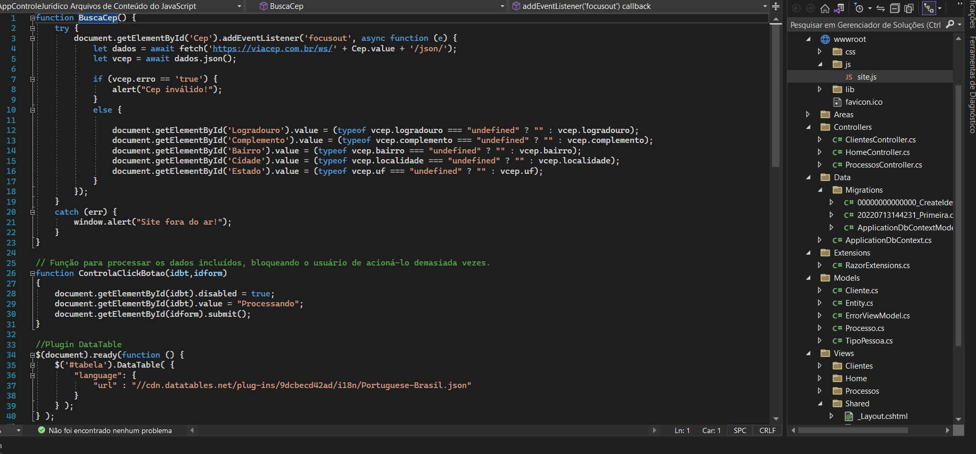
Notes:
Mostra a estrutura do projeto com seus principais compomentes como as controlers, models e views, ao centro destaque para do código Javascript mostrando a implementação para o consumo de api exter do CEP bem como as funções para evitar o duplo click bem como possibilitar as buscas nas tabelas já demonstradas.

Slide 9
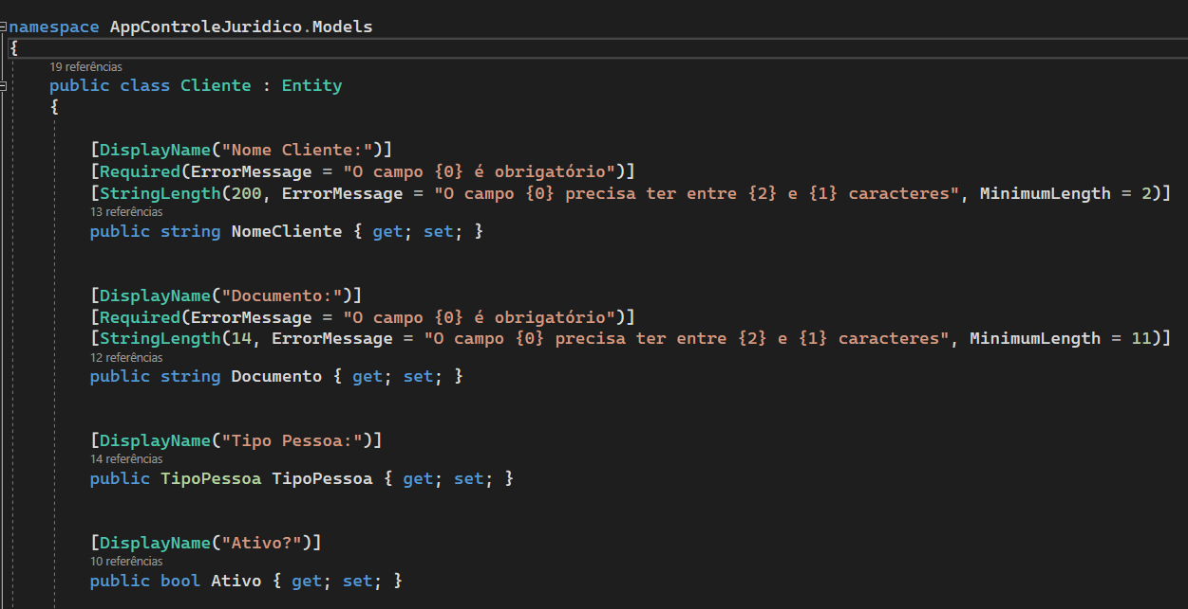
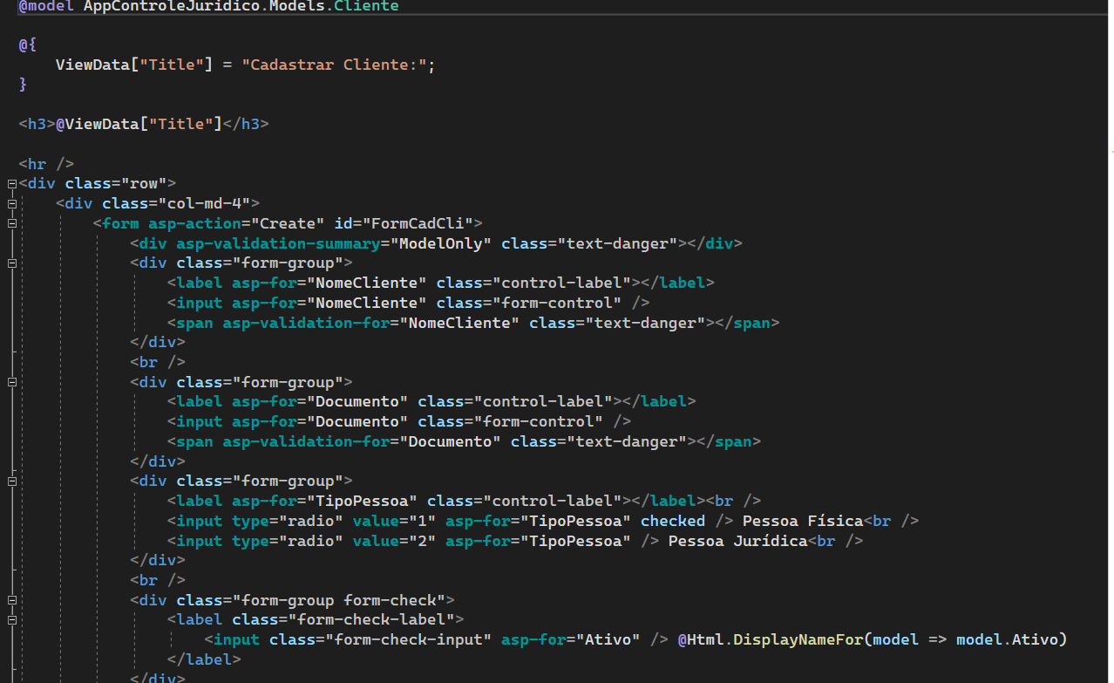
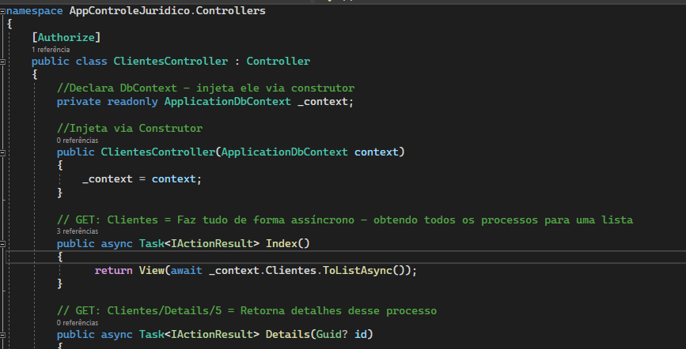
Notes:
Telas são três recortes mostrar o uso de anotations, tag-helpers e o uso do identity evidenciado pela anotation [Autorization]

Slide 10
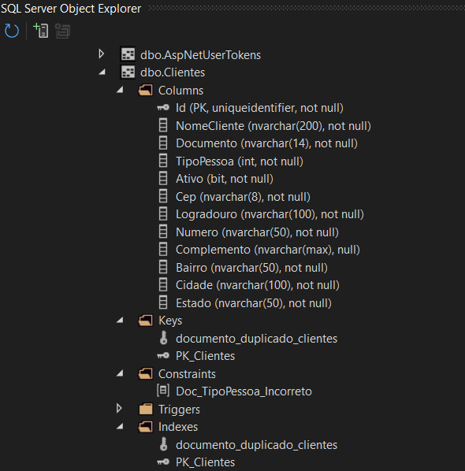
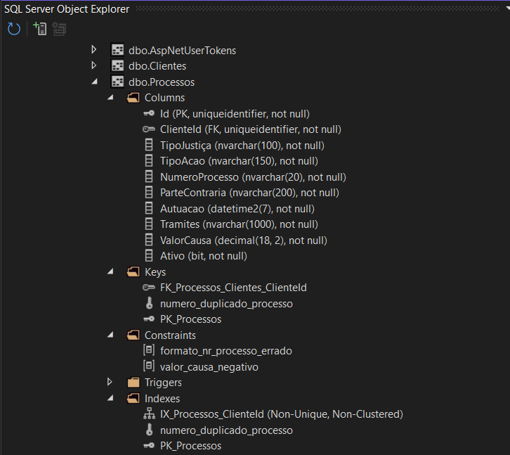
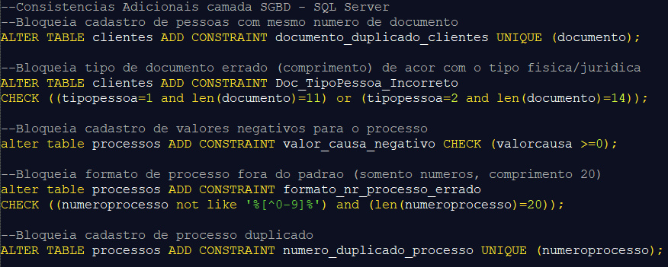
Notes:
Mostra duas entidades (tabelas) principais da aplicação respectivamente Clientes e Processos com seus respectivos relacionamentos através de suas PKs (primary key), FKs mapeados pelo Entity, bem como constraints adicionais criadas diretamente no banco com a intenção de evitar inconsistências a nível dessa camada de persistência (banco)

Slide 11
Agradecimentos
- A todos da família ATOS que trabalhou para que a Academia fosse possível, pela oportunidade que nos está sendo dada em cursá-la, especialmente pela simpatia e carinho durante todo esse período.
Aos meus queridos “Professores” da Universidade Franciscana – UFN, que serei eternamente grata pelos seus ensinamentos:
Alexandre de O. Zamberlan
Deivison Morim Pasa
Fabrício Ernakh
Ricardo Frohlich da Silva
Aos meus colegas de turma, que juntos aprendemos o que é um espírito de equipe, resiliência, solidariedade, respeito e amor pelo próximo. Amizade para a vida!
Em especial a minha família, que nunca mediu esforços e apoio incondicional.
“A mente que se abre para uma nova ideia, jamais voltará ao seu estado original” Albert Einstein

